Slide 1

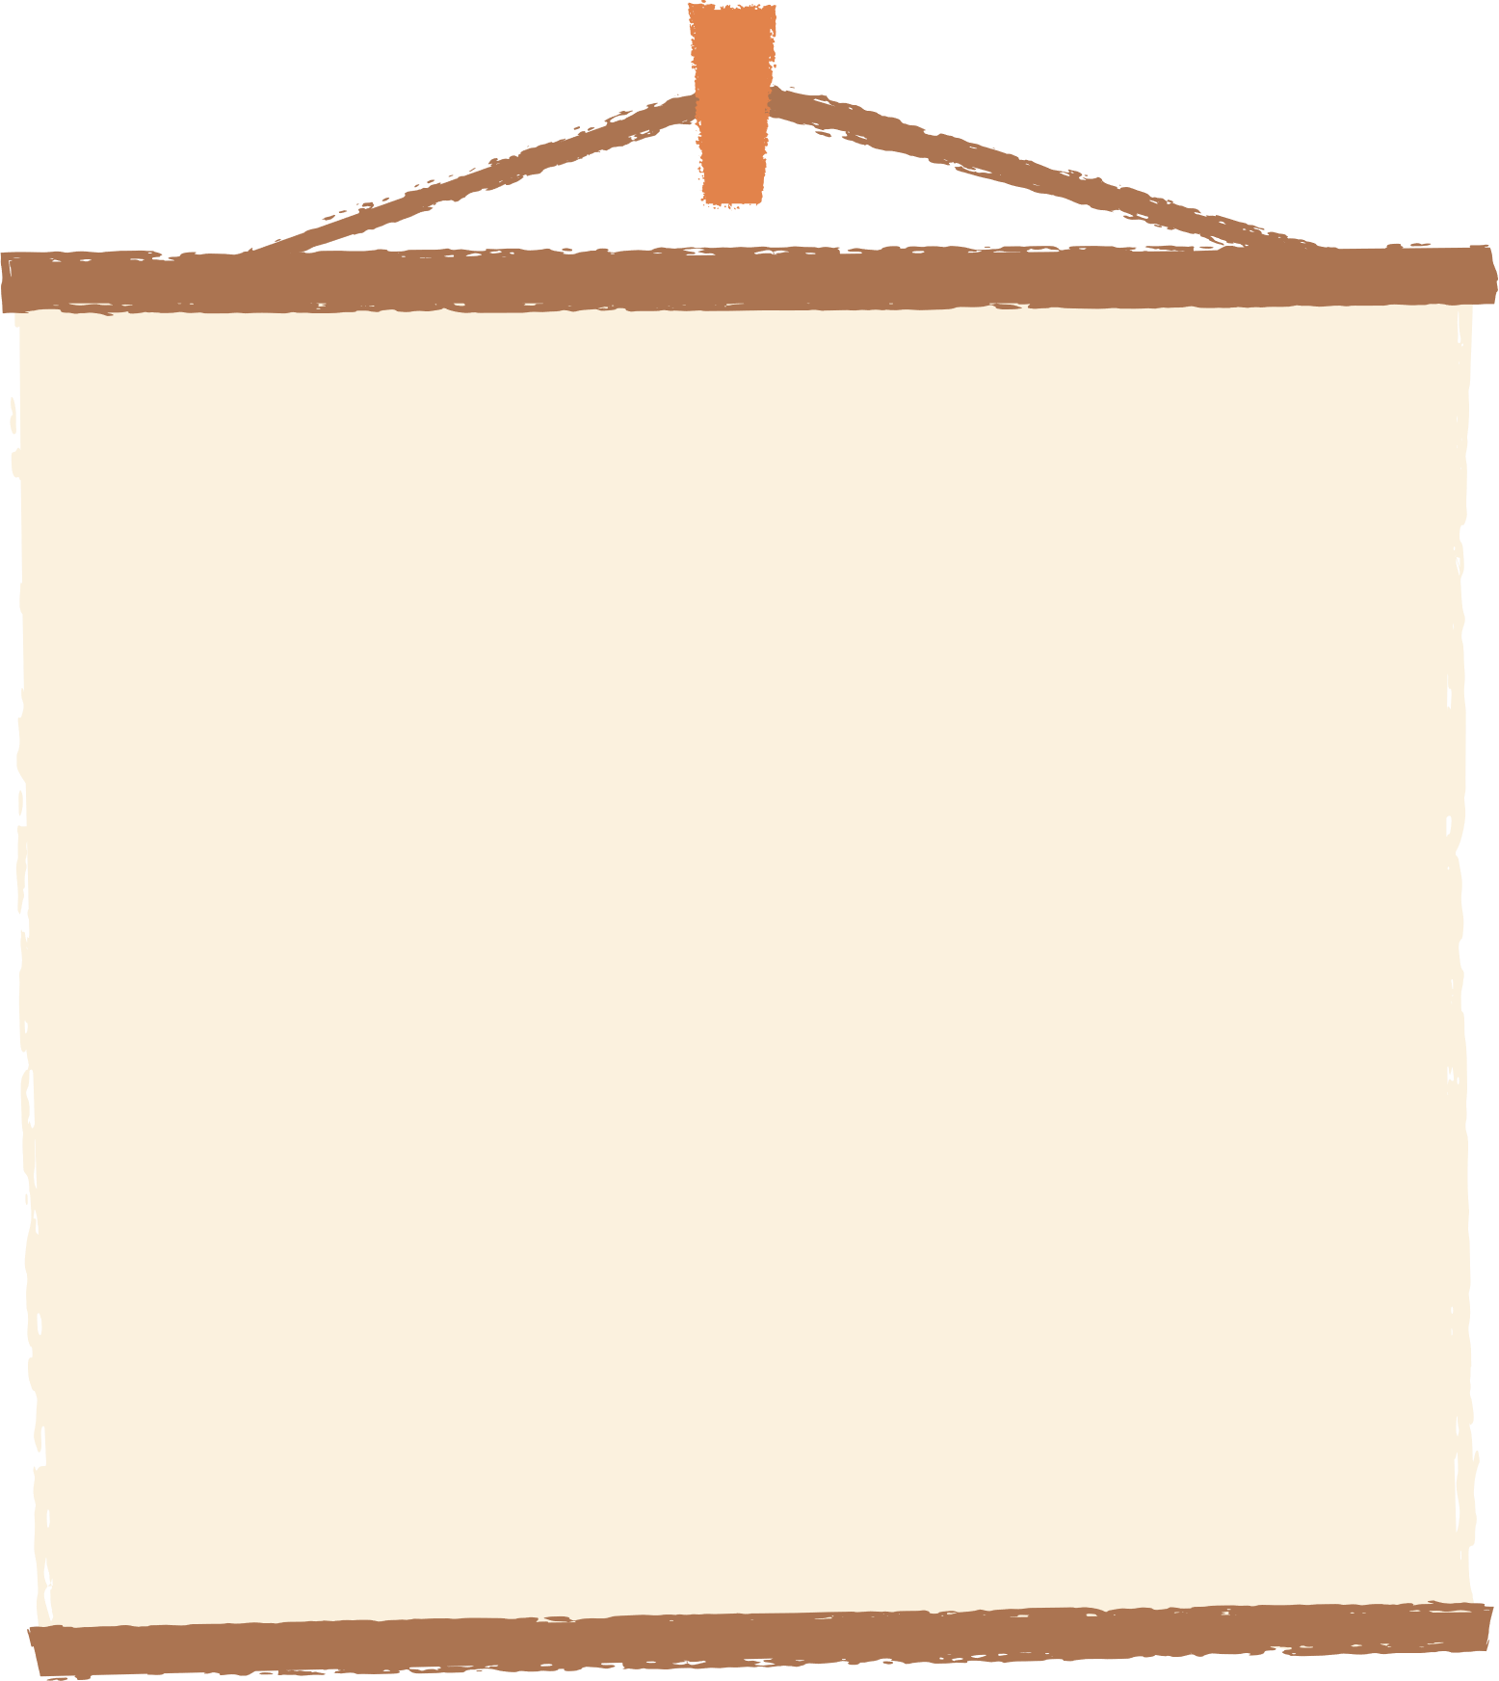



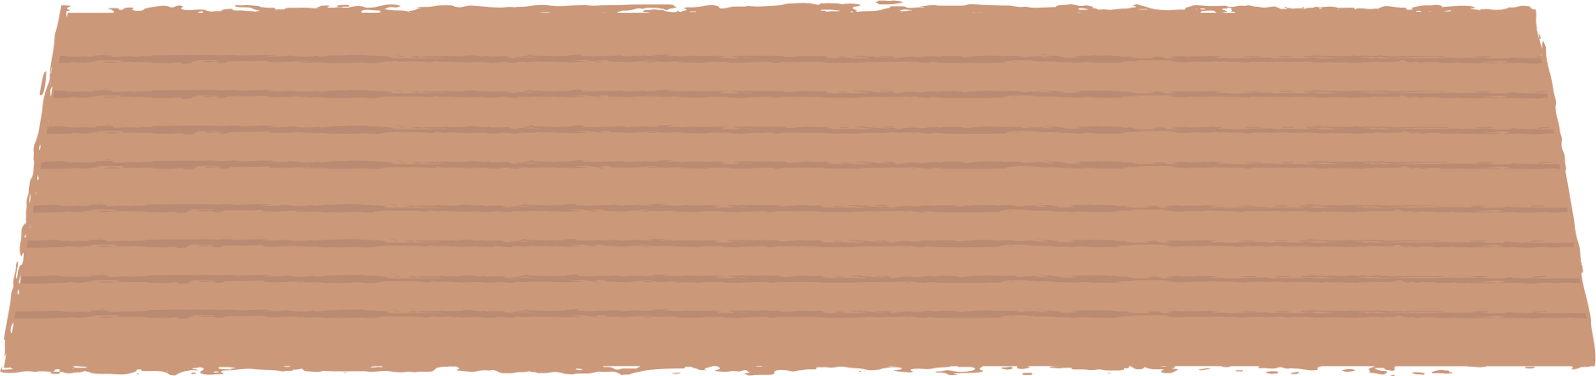

Slide 2





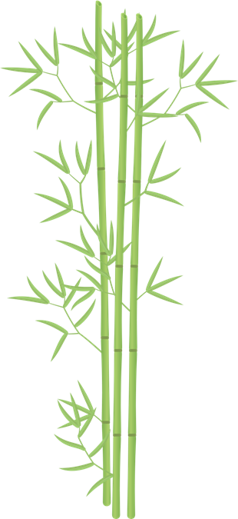





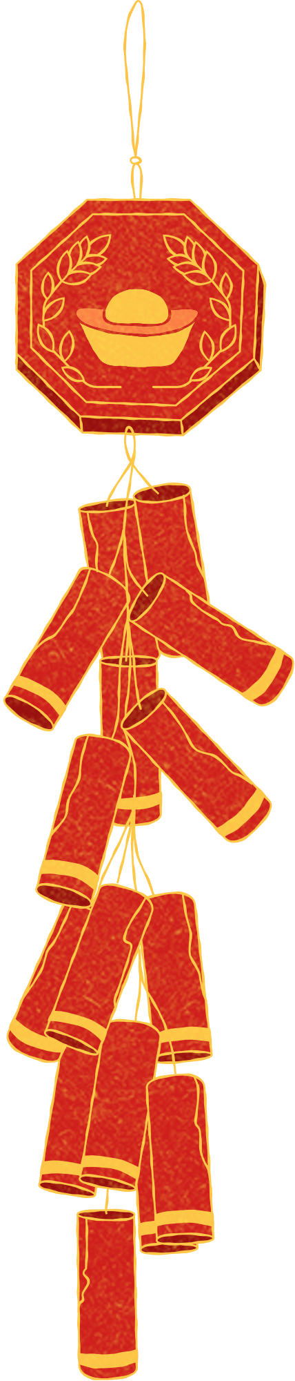
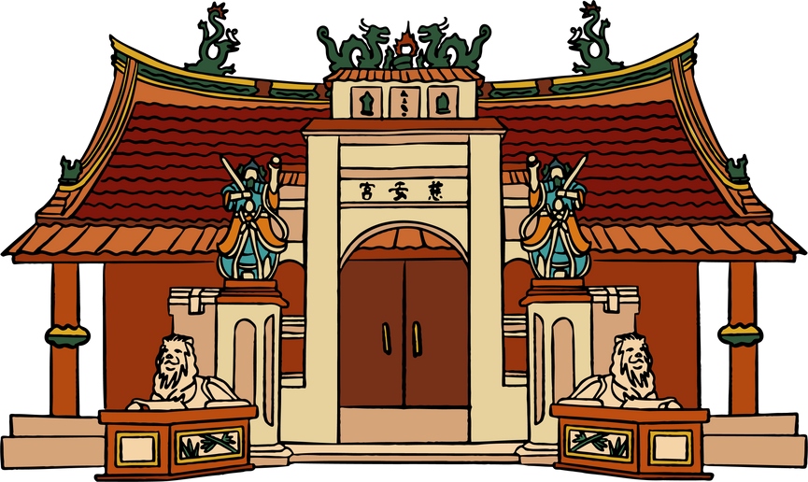








A
S toàn phần của hình lập phương có cạnh: a = 5 cm
150 cm²
B
135 cm²
C
115 cm²
D
145 cm²

Slide 3
A
Thể tích hình hộp chữ nhật có kích thước: a = 15 cm, b = 5 cm, c = 2 cm
155 cm³
B
140 cm³
C
150 cm³
D
160 cm³

Slide 4
A
Thể tích hình lập phương có cạnh 3 cm
20 cm³
B
27 cm³
C
37 cm³
D
42 cm³

Slide 5
A
Thể tích hình lập phương có cạnh 5 dm
125 dm²
B
125 dm³
C
115 dm²
D
125 m²

Slide 6
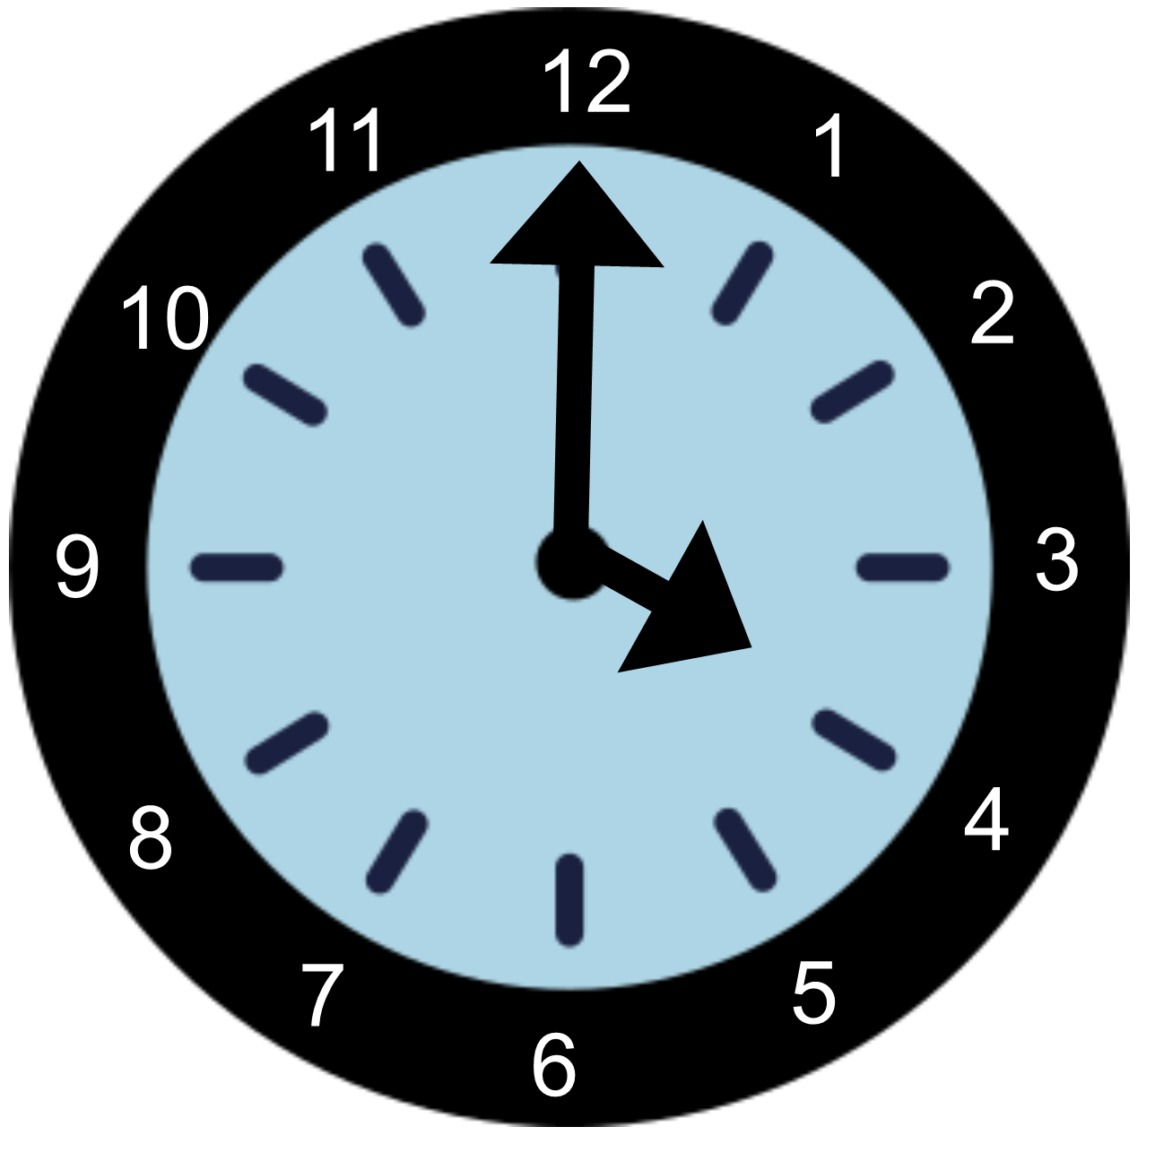








Slide 7


Slide 8
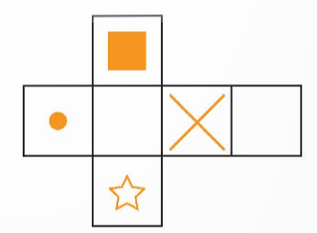
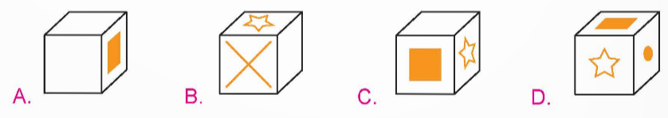
1
Chọn câu trả lời đúng.
Mai có hình khai triển như hình bên.

Slide 9
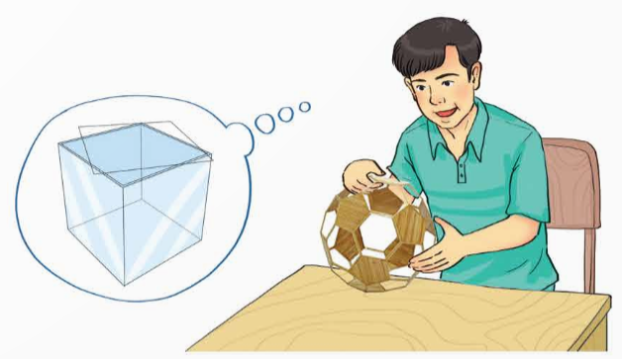
2
Chú Nhân vừa hoàn thành mô hình quả bóng bằng các miếng gỗ. Chú muốn làm một chiếc hộp hình lập phương bằng nhựa cứng cạnh 2,5 dm để bảo quản quả bóng. Tính diện tích nhựa cứng mà chú cần dùng để làm chiếc hộp đó.
Bài giải:
Diện tích nhựa cứng mà chú cần dùng để làm chiếc hộp đó là:
2,5 × 2,5 × 6 = 37,5 (dm²)
Đáp số: 37,5 dm².

Slide 10
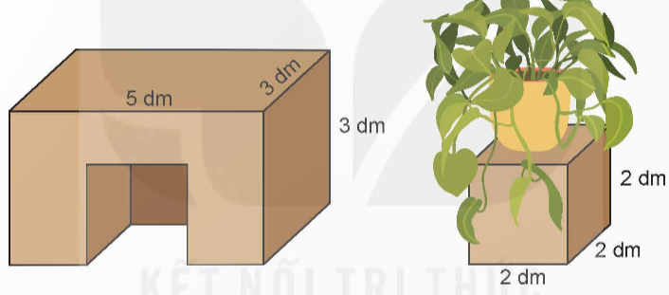
3
Bác thợ mộc có một khối gỗ dạng hình hộp chữ nhật với kích thước như hình vẽ dưới đây. Bác cắt đi một phần gỗ có dạng hình lập phương cạnh 2 dm để làm đế đỡ chậu cây và phần còn lại dùng làm ghế. Tính thể tích phần khối gỗ dùng làm ghế.
Bài giải:
Thể tích khối gỗ ban đầu là:
5 × 3 × 3 = 45 (dm³)
Thể tích khối gỗ làm đế đỡ chậu là:
2 × 2 × 2 = 8 (dm³)
Thể tích phần khối gỗ dùng làm ghế là:
45 – 8 = 37 (dm³)
Đáp số: 37 dm³.

Slide 11
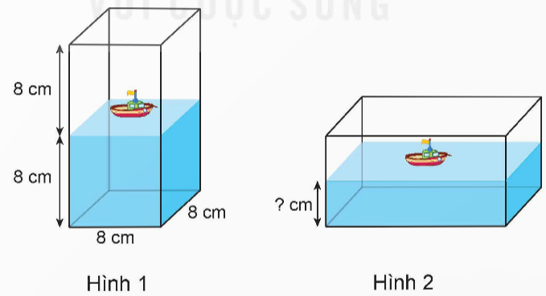
4
Số?
Ở hình 1 chiều cao bằng một nửa của chiếc hộp. Ở hình 2 ta thấy thấy mực nước cũng có chiều cao bằng một nửa chiếc hộp, vậy khi xoay hình đó như hình 2 thì chiều cao của nước là:
8: 2 = 4 cm
Khi đặt hộp đứng như hình 1, phần nước có chiều cao là 8 cm.
Vậy khi xoay hộp đó như hình 2 thì phần nước có chiều cao là cm.
?

Slide 12



Ghi nhớ kiến thức của bài học
Hoàn thành bài tập
Chuẩn bị bài sau

